Slide 1
Linguagem Natural Controlada
Especificação de Requisitos
Linguagem Natural Controlada
Especificação de Requisitos
Viviane Lira
vpcvl@dsc.upe.br

Slide 2
Agenda
Introdução a Engenharia de Requisitos
Problemas com linguagem natural
Especificação em linguagem natural controlada
Vantagens
Desvantagens
Exemplo - LNC
Conclusões

Slide 3
Engenharia de Requisitos
Entender o que o cliente quer
Analisar a necessidade
Verificar a factibilidade
Negociar uma solução razoável
Especificar a solução sem ambiguidade
Validar a especificação
Gerenciar mudanças nos requisitos

Slide 4
Por que os requisitos são importantes?
Falta de cuidado com os requisitos pode levar a:
  Construção de um sistema que resolve o problema errado
  Não funciona como esperado
  Difícil para os usuários entenderem e utilizarem
  Alto custo

Slide 5
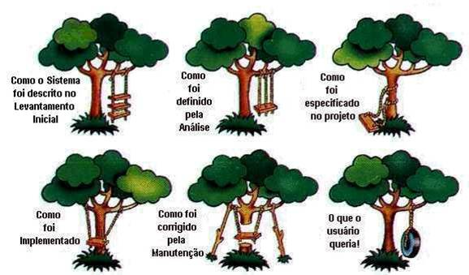
As fases do desenvolvimento de sistemas

Slide 6
Completeza e consistência de requisitos
Completeza
  Todas as funções requeridas pelo usuário devem estar definidas
Consistência
  Não devem haver definições contraditórias de requisitos
Na prática, é quase impossível atingir a consistência e a completeza dos requisitos

Slide 7
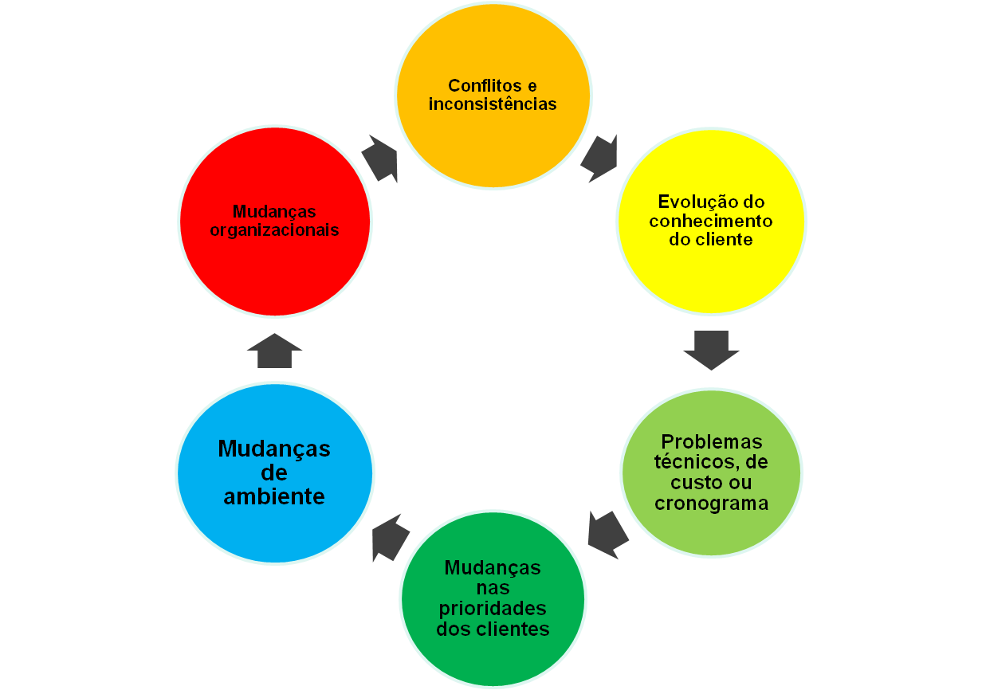
Fatores de mudança de requisitos

Slide 8
Problemas com Linguagem Natural
Falta de clareza
Confusão de requisitos
Fusão de requisitos
Ambigüidade
Flexibilidade
Falta de modularização

Slide 9
Exemplo_1: Requisitos de usuário para uma grade de editor
Requisito funcional conceitual (a necessidade de uma grade)
Req01: Recursos de grade.
  Para ajudar no posicionamento de entidades em um diagrama, o usuário pode acionar uma grade de centímetros ou em polegadas, por meio de uma opção no painel de controle. Inicialmente, a grade está desativada. Ela pode ser ligada e desligada a qualquer momento durante uma sessão de edição e pode ser alternada entre polegadas e centímetros a qualquer momento. Uma opção de grade será fornecida na visão reduzida do diagrama, mas o número de linhas da grade mostrado diminuirá, para evitar preencher o diagrama menor com linhas de grade.
Requisito não funcional (unidades de medida)
Requisito não funcional de interface com o usuário (como a grade é ligada e desligada pelo usuário)
Mistura 3 tipos diferentes de requisitos

Slide 10
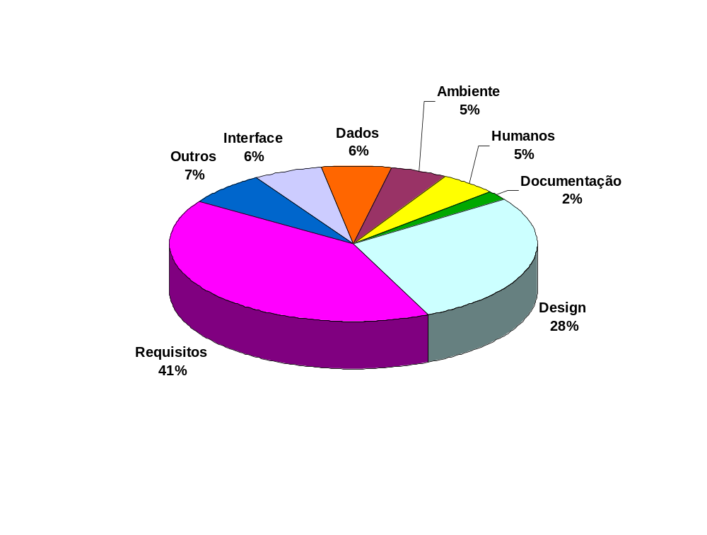
Estimativas de erros
Linguagem Natural Controlada

Slide 11
Linguagem Natural Controlada
Definição de templates
É uma forma restrita da linguagem natural
Elimina problemas de ambigüidade e flexibilidade e garante um certo grau de uniformidade na especificação

Slide 12
Arquitetura do Modelo
Requisitos em LNC
Design do software em UML
Representação Intermediária
Casos de Teste
Estimativas de execução de teste
Análise de cobertura de código

Slide 13
Contexto
Desafio
  Manter os requisitos sempre atualizados
    Documentos de Requisitos Casos de Teste
Problema
  Controlar a atualização dos documentos assim que uma mudança acontece
Solução
  Automatizar!

Slide 14
LNC - Vantagens
Mantém muito da expressividade da linguagem natural ao mesmo tempo que impõe uma certa uniformidade à especificação
Maior compreensão dos requisitos entre os stakeholders
Maior número de casos de testes gerados para um mesmo requisito
Diminuição de ambigüidade nos casos de testes
Maior rapidez na geração de casos de testes

Slide 15
LNC - Desvantagens
A linguagem não é precisa e alguma ambigüidade ainda pode restar
Processo de aprendizado

Slide 16
Padrão da Gramática
Consiste de:
  Símbolos terminais (Tokens)
  Símbolos não-terminais
  Um símbolo inicial
  Regras de produção

Slide 17
Estudo de Caso - Contexto
Aplicação de Instant Message para celulares
Definições de tokens
  Menus
  Listas
  Editores
  Mensagens
  Opções
  Telas

Slide 18
Regras de Produção
Os requisitos devem descrever a idéia que alguém executa uma ou mais ações e que essa ação é executada partindo de algum ponto do celular
<requirement>::= <phrase1> | <phrase2> | <phrase3> | <phrase 4>

Slide 19
Regras de Produção
<phrase1>::= [“when”] <listAction> [[“from”] <simpleText> <name> [“or”]]^{1..*} “.”
<listAction>::= (<simpleText> [“not”] <action>* [<setValue>] <name>* [“and”]) ^{1..*}
<action>::= <access> | <select> | <start> | <press> | <delete> | <add> | <proceed> | <sustain> | <block> | <process>
<name>::= <applicationName> “application” | <menuName> “menu” | <keyName> “key” | <screenName> “screen” | <optionName> “option”
<simpleText>::= ((a-z A-Z) | “,” | “;” | “:” | “ ”)^{1..*}
<screenName>::= “IM Account” | “IM Account Setup” | “ISP Settings” | “Help” | “Contact Criteria” | “Contact Info”

Slide 20
Regras de produção
<phrase2>::= <simpleText> <name>* [<action>] <simpleText> [“from”] <name> “.”
<phrase3>::= <simpleText> [“not”] <action>* [“active”] [<name>]* [“account”] [“and”] [“or”]”.”
<phrase4>::= “if” <phrase3> [<name> <simpleText>] [<phrase1>] <simpleText>“.”

Slide 21
Exemplos
Identifier/Level | Req_001
Requirement | Upon selecting “IM” from the Main Menu, the user will proceed to the Login Dialog MR-8
Phrase | <phrase1>::= [“when”] <listAction> [[“from”] <simpleText> <name> [“or”]] ^{1..*} “.”
Pattern | When select IM Application from the Main Menu, the user will proceed to the Login Dialog Screen.

Slide 22
Exemplos
Identifier/Level | Req_004
Requirement | Account creation is done after ISP settings, but if an account already exists, it is skipped. MR-40
Phrase | <phrase3>::= <simpleText> [“not”] <action>* [“active”] [<name>]* [“account”] [“and”] [“or”]”.”
 | <phrase4>::= “if” <phrase3> [<name> <simpleText>] [<phrase1>] <simpleText>“.”
Pattern | The user should create account after filled ISP settings screen.
 | If already exists account, is skipped the ISP settings screen.

Slide 23
Exemplos
Identifier/Level
Requirement | When the user logs in, “IM Setup Required.” dialog is displayed when: MR-34
 | The ISP settings are not complete. MR-36
Phrase | <phrase1>::= [“when”] <listAction> [[“from”] <simpleText> <name> [“or”]] 1..* “.”
Pattern | When not complete ISP settings screen and the user logs in IM Application, is displayed IM Setup Required Dialog.

Slide 24
Conclusões
Requisitos devem ser atualizados, assim que uma mudança acontece
  Seja através dos documentos de requisitos
  Ou através dos casos de teste
Escrever os documentos em uma Linguagem Natural Controlada
  Evita ambigüidades
  Traz melhor entendimento
O uso de modelos formais
  Especificação dos requisitos
  Automação da manutenção

